Slide 1
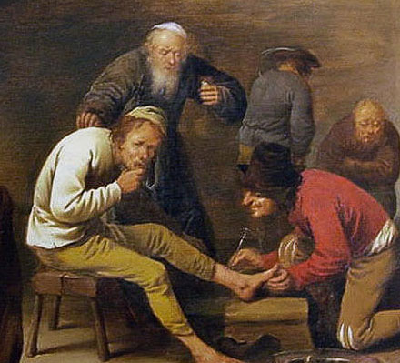
Les sciences médicales au XVIIIe siècle.
Questions sur une « biopolitique »

Slide 2
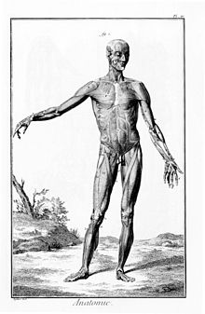
De l’histoire de la médecine à l’histoire de la santé.
Laurence Brockliss, Colin Jones, The Medical World of Early Modern France, Oxford, Clarendon Press, 1997.
Michel Foucault, Naissance de la clinique. Une archéologie du regard médical, Paris, PUF, 1963.
Othmar Keel, L’avènement de la médecine clinique moderne en Europe 1750-1815, Les Presses de l’Université de Montréal, 2001.
Alexandre Lunel, La maison médicale du Roi,. Le pouvoir royal et les professions de santé, Seyssel, Champ Vallon, 2008.

Slide 3
Partie I –Lieux et circuits de la médecine réformatrice en Europe

Slide 4
A. Innovations britanniques et cultures expérimentales :
Enquêtes et nosographies :
Thomas Sydenham (1624-1689)
2. Un enseignement expérimental : l’Université d’Edimbourg
William Cullen (1710-1790)
3. Médecine militaire et chirurgie :
John Hunter (1737-1793) & William Hunter (1718-1783)

Slide 5
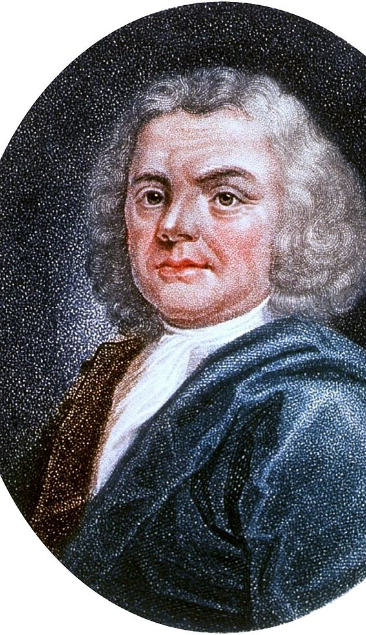
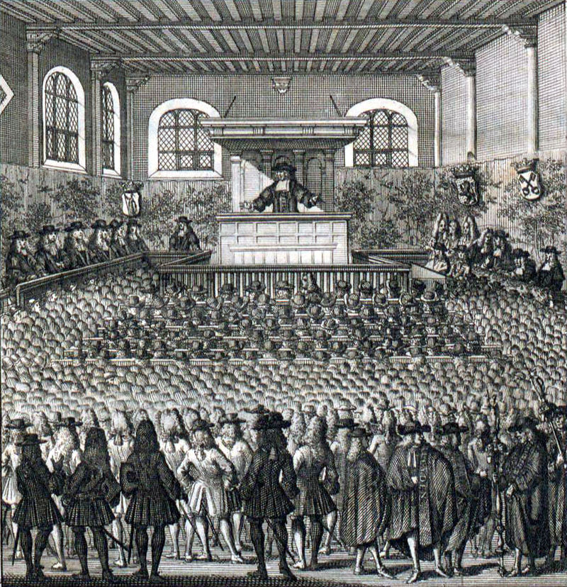
B. L’université de Leyde et la médecine clinique.
Hermann BOERHAAVE (1668-1738), De commendando Hippocratis Studio (1701).

Slide 6
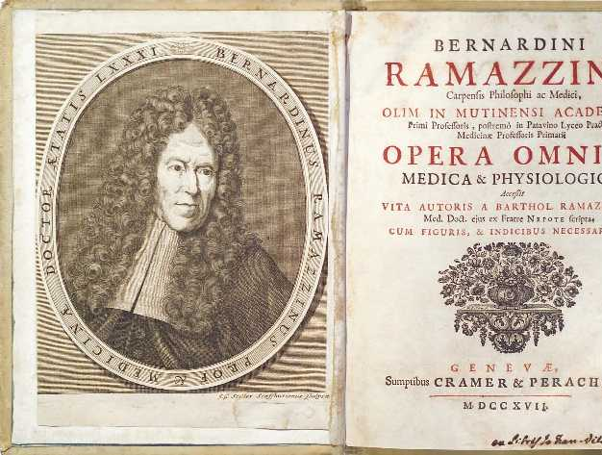
C. Les médecins italiens : enquêteurs et observateurs sociaux.
Bernardino RAMMAZZINI (1633-1714), Constitutio epidemica urbana (1690) ; De Morbis artificum diatriba (1700)
Giovanni Battista MORGAGNI (1682-1771), De Sedibus et causis morborum per anatomen indagatis (1761)

Slide 7
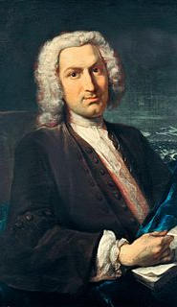
D. Albrecht von Haller et le « vitalisme »
Albrecht von HALLER (1708-1777), Elementa physiologogiae coporis humani (1757-1766)
1736 : Haller nommé professeur d'anatomie, de botanique et de chirurgie à l'université de Göttingen.
Physiologie : la vie comme produit des rapports entre les organes (irritabilité) ; le rôle des rapports entre le corps et les milieux (stimuli).

Slide 8
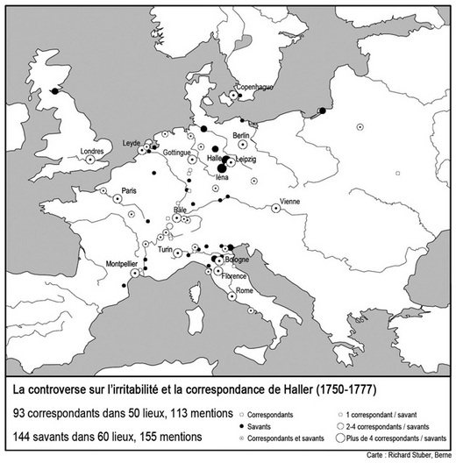
Albrecht von Haller et sa correspondance : un savant des Lumières.
Hubert Steinke, « Albrecht von Haller, patron dans son réseau : Le rôle de la correspondance dans les controverses scientifiques », Revue d'histoire des sciences, 2/2013 (Tome 66), p. 325-359.

Slide 9
Partie II. Le monde médical en France. Conflits et divisions.
Le Médecin malgré lui, II, 4 – Molière (1666). SGANARELLE : Lorsque le médecin fait rire le malade, c’est le meilleur signe du monde

Slide 10
Les médecins français : entre pesanteurs et archaïsmes.
La Faculté de médecine de Paris.
Les études de médecine : coûteuses et théoriques.
Les docteurs-régents, une corporation.

Slide 11
B. La Faculté de médecine de Montpellier. Capitale de la réforme médicale en France.
Professeurs de Montpellier :
Louis de La Caze (1703-1765), L’idée de l’homme physique et moral pour servir d’introduction à un Traité de médecine (1755)
François Boissier des Sauvages (1706-1767), Nosologia methodica sistens morborum classes genera et species juxta Sydenhami mentem et botanicorum ordinem (quatre volumes, Amsterdam, 1763)
Théophile de Bordeu (1722-1776)
Paul-Joseph Barhez (1734-1806)
Roselyne Rey, Naissance et développement du vitalisme en France : de la deuxième moitié du 18e siècle à la fin du premier Empire, Voltaire Foundation, University of Oxford, 2000.

Slide 12
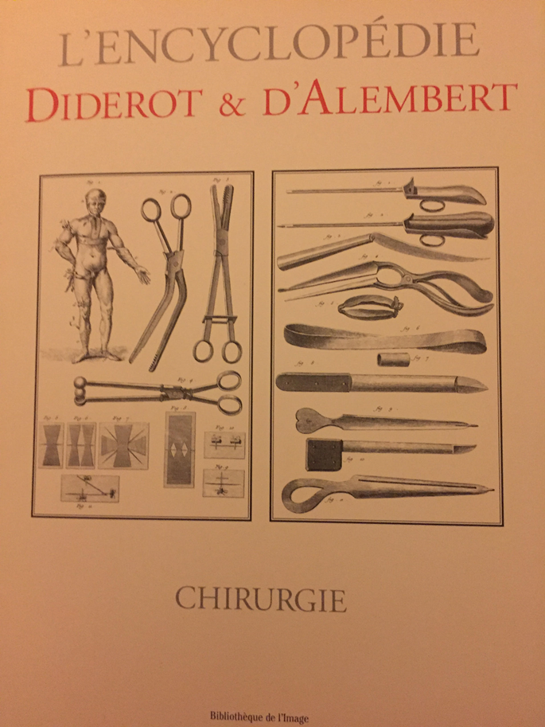
C. Médecine réformatrice et Encyclopédie.
Jean-Joseph Ménuret de Chambaud (1739, Montélimar, 1815, Paris) : Avis aux mères sur la petite vérole et la rougeole (1770) ; Essai sur l’action de l’air dans les maladies contagieuses (1781)
Traduction et publication (Buisson, 1746-1748) par Diderot du Medicinal Dictionary (Londres, 1735-1745) de Robert James (1703-1776)
Denis DIDEROT, Éléments de physiologie, texte établi, présenté et commenté par Paolo Quintili, Honoré Champion, Paris, 2004, 500 p.
Jacques GARDANNE (1726-) et la Gazette de Santé

Slide 13
Néo-hippocratisme dans l’Encyclopédie
Hippocrate, Traité des airs, des eaux et des lieux
« ÉPIDEMIE, s. f. (Médecine.) maladie épidémique, c’est-à-dire, qui affecte presque en même tems & dans un même lieu un grand nombre de personnes de quelque sexe, âge & qualité qu’elles soient, avec les mêmes symptômes essentiels, dont la cause réside le plus souvent dans les choses desquelles on ne peut pas éviter de faire usage pour les besoins de la vie, & dont le traitement est dirigé par une même méthode », Arnulphe d’Aumont (1721-1800), Encyclopédie, 1751, t. V, p. 778-789.
« CONTAGION, s. f. (Med.) qualité d’une maladie, par laquelle elle peut passer du sujet affecté à un sujet sain, & produire chez le dernier une maladie de la même espèce. Les maladies contagieuses se communiquent, soit par le contact immédiat, soit par celui des habits ou de quelques meubles ou autres corps infectés, soit même par le moyen de l’air qui peut transmettre à des distances assez considérables certains miasmes ou semences morbifiques », Gabriel François Venel (1723-1775), Encyclopédie, 1751, t. IV, p. 110.

Slide 14
Partie III – La médecine, un savoir au service de l’État royal.
Soigner les populations : une mission royale.
Lutte contre les épidémies (peste de Marseille en 1720).
La lutte contre la variole (ou petite vérole). La question de l’inoculation.
L’art de l’accouchement : Marie Angélique de Coudray (1712-1789).
La question de l’allaitement maternel et la dénonciation des « nourrices ».

Slide 15
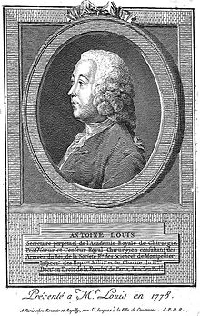
Les médecins & chirurgiens, conseillers du Prince.
François Gigot de La PEYRONNIE (1678-1747). Élève de Pierre Chirac (Montpellier) ; « maître chirurgien et barbier » (1695). Enseigne l’anatomie au Jardin du Roi (amphithéâtre) : opérations publiques et mondaines.
1731 : création de l’Académie royale de Chirurgie.
1736 : Premier chirurgien de Louis XV. Président de l’Académie de chirurgie.
Déclaration du 23 avril 1743 sur le métier de chirurgien (distincts des barbiers).
Antoine LOUIS (1723-1792) : chirurgien militaire ; professeur de physiologie,
chirurgien à la Salpetrière (cours de chirurgie pratique sur les plaies des armes à feu) ;
membre de l’Académie royal de chirurgie.
Réputation : médecin légiste après l’exécution de Calas ; Diderot lui rend hommage
dans Jacques le Fataliste.

Slide 16
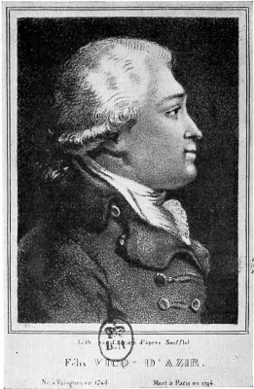
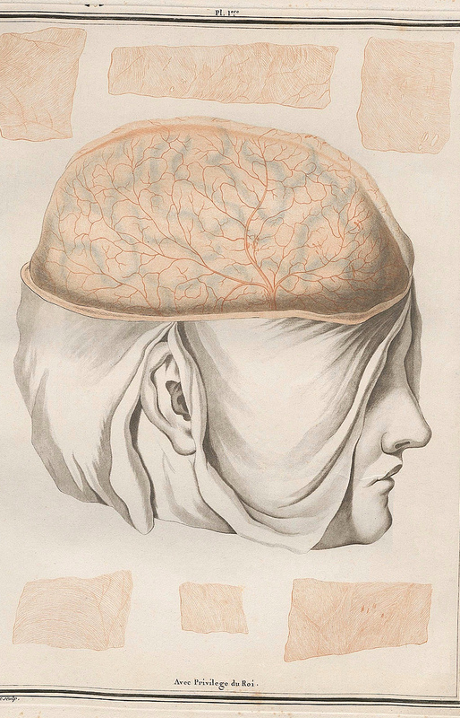
Félix Vicq d’Azyr (1747-1794)
Médecin-régent de la Faculté de Paris. Professeur d’anatomie comparée (École vétérinaire d’Alfort). Académie des sciences (1774). Marié à une nièce de Daubenton. Secrétaire perpétuel de l’Académie de médecine. Professeur d’anatomie physiologique à la Faculté de Paris.
Traité d’anatomie et de physiologie (1786).
Spécialiste de l’anatomie du cerveau (vivisection et dissection).
Premier médecin de la reine en 1789 (Marie-Antoinette). Il remplace Joseph-Marie-François de Lassonne (1717-1788), premier médecin du Roi et de la Reine.

Slide 17
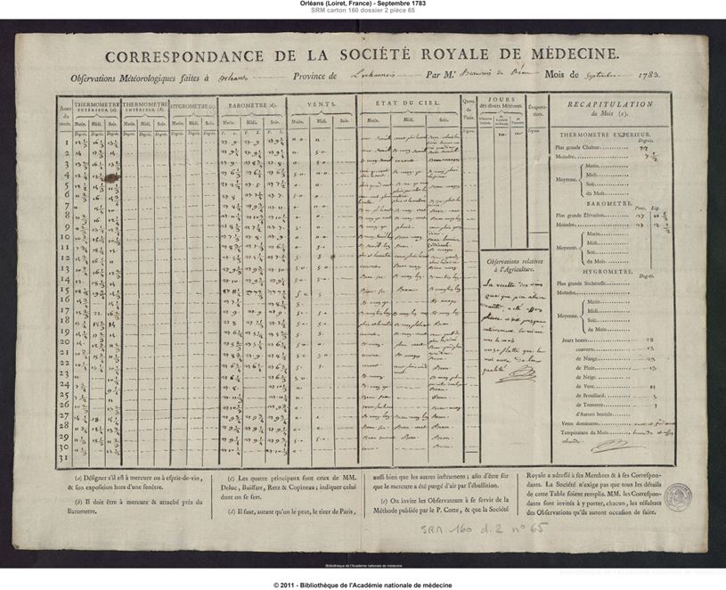
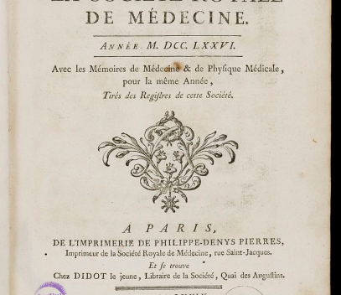
B. Société royale de médecine (1776-1793) : un outil étatique de police sanitaire.
1776 : Sacre de Louis XVI. Contrôleur général des Finances : Turgot (1776-1778) et les réformes.
180 membres associés ; 400 correspondants.
Fonctions :
Surveillance des épidémies et des épizooties.
Cf. Jean-Pierre Peter, « Une enquête de la Société royale de médecine sur les épidémies, 1774-1794. Malades et maladies à la fin du XVIIIe siècle », Annales ESC, t. 22, n° 4, 1967.
Contrôle de la production et de la circulation des médicaments (contrôle des « remèdes secrets »).
Contrôle des « eaux » minérales.
Les enquêtes et les topographies médicales

Slide 18
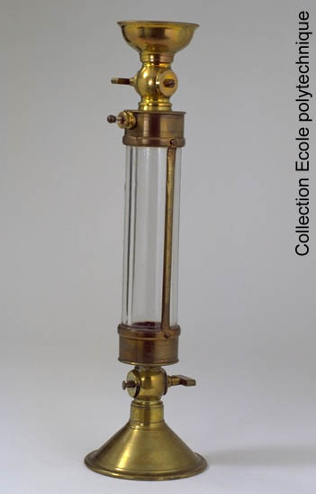
C. Hygiénisme et urbanisme des Lumières
1. De la science pneumatique à l’étude des « milieux » urbains.
Eudiomètre de Marsilio Landriani (1751-1815).
2. Hygiène et réformes politiques en Europe.
République de Genève et Samuel-August Tissot, Avis au peuple sur sa santé (1761) ; De la santé des gens de lettres (1768) et Essai sur les maladies des gens du monde (1770).
Sabine Barles, La ville délétère : médecins et ingénieurs dans l’espace urbain XVIIIe – XIXe siècle, Seyssel, Champ Vallon, 1999.

Slide 19
3. La question des activités polluantes, des cimetières et des égouts : une police médicale de l’espace urbain.
La lieutenance générale de Paris - Jean-Charles-Pierre Lenoir (1732-1807) - et les 48 commissaires de quartiers : une administration de l’environnement.
Traductions :
Antoine Fourcroy, Essai sur la maladie des artisans de Ramazzini, (Paris, Moutard, 1777).
Félix Vicq d’Azyr, Essai sur les lieux et les dangers des sépultures de Scipione Piatolli, (Paris, Didot, 1778).
Michel Augustin Thouret (1748-1810) ; Jean-Noël Hallé (1757-1833) : la lutte contre les lieux « malsains » (méphitisme).

Slide 20
Conclusion. Le médecin, l’académicien et le « charlatan ». Retour sur le mesmérisme
La médecine électrique : Charles-François Cisternay du Fay (1698-1739) ; Pierre Mauduy de la Varenne (1732-1792).
Franz-Anton Mesmer (1734-1815) & « l’harmonie universelle ».
La Commission royale de 1784 : Lavoisier et la dénonciation du charlatanisme médical.
Robert Darnton, La fin des Lumières. Le mesmérisme et la Révolution [1968], Paris, Perrin, 1984.
Bruno Belhoste & Nicole Edelman (dir.), Mesmer et mesmérismes. Le magnétisme animal en contexte, Omniscience, 2015.

